Slide 1
頭部を強打した時 〜剣道を行う人が知っておくべきこと〜
(公財)全日本剣道連盟 医・科学委員会
2025年4月版

Slide 2
目次
頭部を強打したら ～頚髄・頚椎の傷害に注意！～
脳しんとうについて ～評価と対応～
頭部を強打した後に起こりうること
１．セカンドインパクト症候群
２．外傷性脳脊髄液減少症
まとめ
（参考資料）

Slide 3
I．頭部を強打したら ～頚椎・頚髄の傷害に注意！～

Slide 4
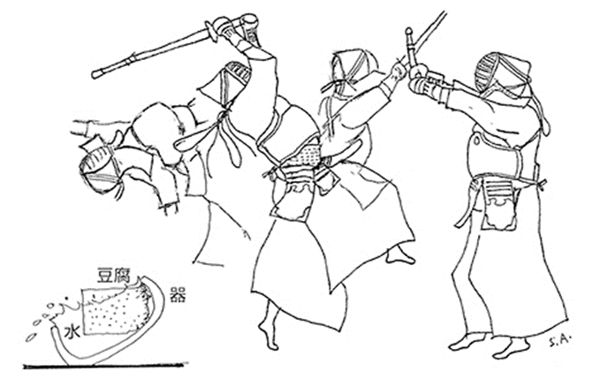
剣道での(後)頭部の強打による傷害
生命の危険や重篤な後遺症につながる可能性がある
頭部打撲
脳しんとう
脳挫傷
頭蓋内出血（硬膜下血腫、外傷性くも膜下出血）
頚椎損傷
頚髄損傷
※生命の危険や重篤な後遺症につながる可能性がある

Slide 5
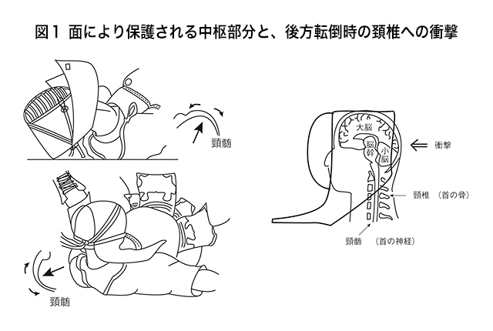
頭部の強打では頚髄・頚椎にも注意！
重要！
頭部の傷害だけでなく、頚髄・頚椎の損傷にも注意しましょう
受傷後より上肢や下肢の痺れや脱力を起こすとき
頚椎の保護・緊急搬送が必要！
剣道救急ハンドブック第4版

Slide 6
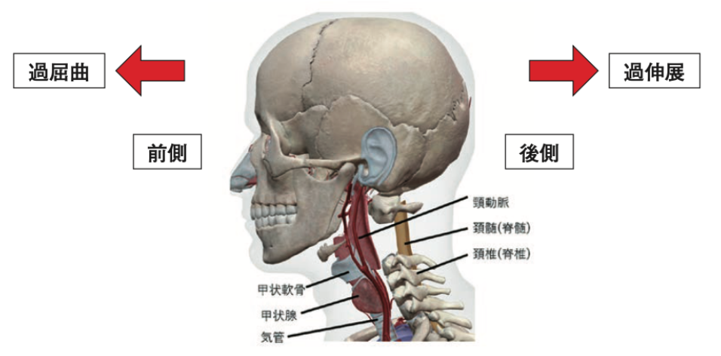
頚髄・頚椎の損傷を疑うポイント
重要！
以下が1つでも当てはまる場合、頚椎・頚髄損傷の可能性があります
首（頚椎）が急に前後に揺らされるような出来事があった
首の後ろの真ん中（正中線上）を押すと痛がる
上肢または四肢に痺れがある
自分で首（頚椎）の屈曲・進展ができない
左右に45度以上、自分で首を回すことが出来ない
意識が清明でない（意識レベルの低下）
剣道救急ハンドブック第4版
頚椎の保護を行い、救急車を手配しましょう

Slide 7
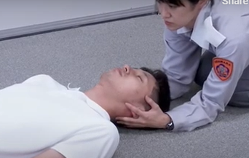
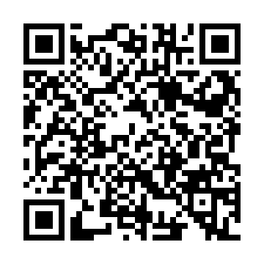
手を使って頚椎を保護しましょう
用手による頚椎保護の方法（総務省消防庁の動画説明）
総務省消防庁. 用手による頚椎保護. 一般市民向け応急手当WEB講習.
https://www.fdma.go.jp/relocation/kyukyukikaku/oukyu/05kobetsu/05/05_05_01.html

Slide 8
剣道具の取り外しにも要注意！
頚椎保護をしながらの剣道具の取り外し方(例）
剣道具を外す必要がある場合の参考としてください。
写真①：ひとりは頭側に位置して頭を固定します
写真②：もうひとりは顎側に位置し面紐をほどきます
写真③：顎側の人が首の後ろと下あごを同時に固定し、頭側の人が顎から面を外します
（写真）国際武道大学コンディショニング科学研究室：リーフレット
「剣道における安全対策と救急対応」. 2022年5月9日より転載.

Slide 9
II. 脳しんとうについて ～評価と対応～

Slide 10
脳しんとうとは？
頭部へ瞬間的に衝撃が加わることで生じる脳の傷害です
様々な脳の機能障害をおこす危険があります
症状：意識消失、健忘、平衡感覚障害、頭痛、めまい、耳鳴りなど
症状は多くの場合7～10日間、時に数週間～数ヶ月持続します
検査をしても異常が出ないことも多いため、
症状がある場合は、脳しんとうの可能性を考えて対応しましょう
症状が続いている間は、脳しんとうが治っていないと考えましょう
重要！
剣道救急ハンドブック第4版
Patricios JS et al. Br J Sports Med.2023;57:695-711.

Slide 11
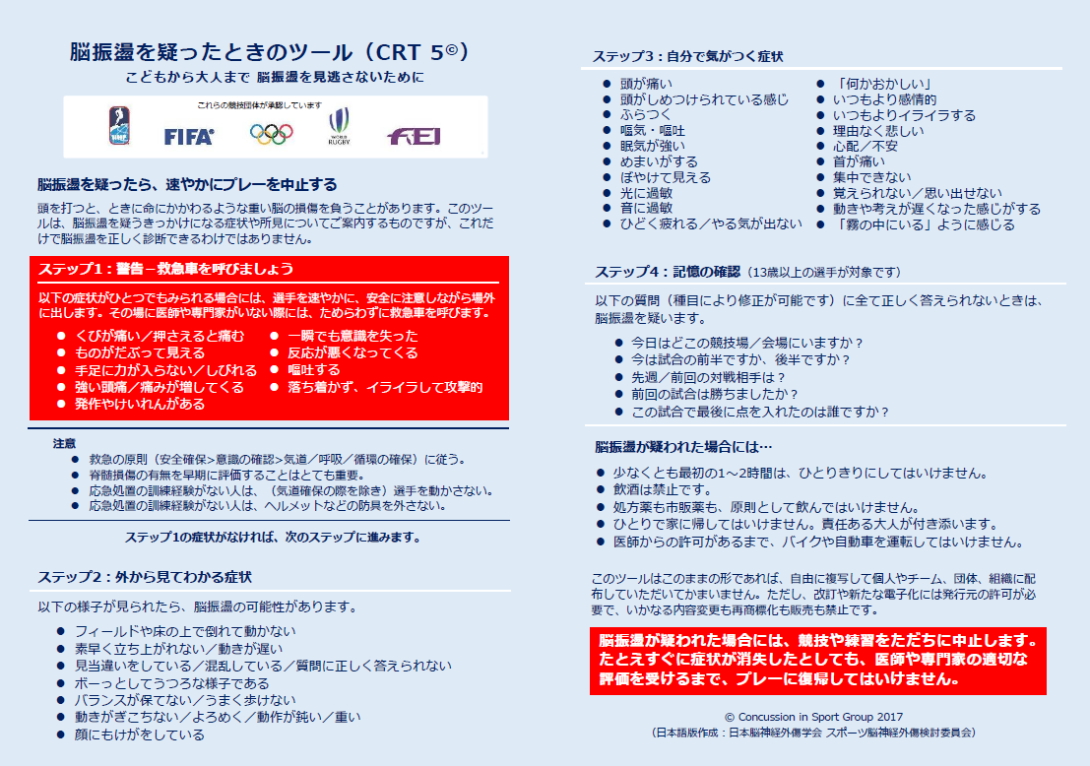
脳しんとうの評価（ＣＲＴ５）
詳細は参考資料参照
「ＣＲＴ５」のステップ1～4に沿って評価します。 （参考1-1～1-4を参照）
ステップ 1：警告 = 救急車の要請
ステップ 2：外から見てわかる症状
ステップ 3：自分で気がつく症状
ステップ 4：記憶の確認
どのステップでも、症状や回答できない記憶が1つあった時点で、 脳しんとうの疑いとなります。
脳振盪を疑ったときのツール（CRT5）日本脳神経外傷学会 スポーツ脳神経外傷検討委員会
脳しんとうが疑われた場合には、競技や稽古をただちに中止とする
たとえすぐに症状が消失したとしても、医師や専門家の適切な
評価を受けるまで、プレーに復帰してはいけない

Slide 12
脳しんとうが疑われたら？
稽古・試合の中止を勧告する
医師の診察（医療機関への受診）を勧める
受傷後24～48時間は一人になる状況を避ける （後から状態が悪化しうることに留意）
日本臨床スポーツ医学会脳神経外科部会
https://www.rinspo.jp/files/proposal_20-2_130306.pdf

Slide 13
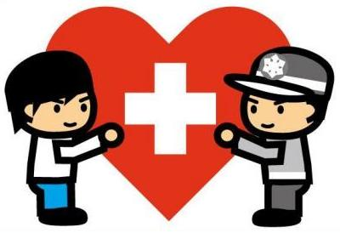
救急車が来るまでの対応
呼吸が苦しい、呼吸の確認が困難など、剣道具をはずした方がよい場合は、頭を大きく動かさないように、ふたりで協力して 剣道具をはずしましょう 袴の紐をゆるめ、呼吸しやすい状態に しましょう
本人の意識がもうろうとしている場合は、速やかに その人の情報（住所、氏名、生年月日、連絡先）を集めておきましょう
患者をよく知る家族・パートナー、親友、同僚等が必ず救急車に同乗する よう声掛けをしましょう
剣道救急ハンドブック第4版

Slide 14
III.頭部を強打した後に
起こりうること
１．セカンドインパクト症候群
２．外傷性脳脊髄液減少症
Notes:
説明について修正追記

Slide 15
１．セカンドインパクト症候群
脳しんとう後に、再び頭部に衝撃が加わることで生じる傷害です
衝撃が軽度でも、急性脳腫脹や急性硬膜下血腫などを引き起こし、重篤な後遺症や死に至ることがあります
脳しんとう後の試合・稽古の復帰には十分な配慮が必要！
少しずつ負荷を増やして段階的に稽古に復帰しましょう
重要！
重要！
剣道救急ハンドブック第4版

Slide 16
２．外傷性脳脊髄液減少症
脳しんとうの諸症状が３ヶ月以上持続する “脳振盪後症候群”の一種
脳や脊髄の周りを流れる液体が外に漏れてしまい、脳の周りの圧力が下がってしまう状態
色々な症状（右表）が出る
文部科学省からの通告も出されている（“学校におけるスポーツ外傷等による脳脊髄液減少症への適切な対応について” 、平成24年9月）
複雑な病態であり、専門医の受診が勧められる
脳しんとう後の症状
持続する頭痛
疲れやすさ・吐き気
音・光への過敏性
視力低下や視野異常
耳鳴り・めまい感
注意力・集中力の低下
物事を覚えられない
イライラしやすい
不安・抑うつ状態
睡眠障害
剣道救急ハンドブック第4版
Notes:
持続する頭痛、疲れやすさ・悪心、音・光への過敏性、視覚障害、耳鳴り・めまい感、注意力・集中力の低下、記銘力の障害、易刺激性、不安・抑うつ状態、睡眠障害

Slide 17
IV. まとめ

Slide 18
まとめ
頭を強打したときには、頭部だけでなく、頚椎・頚髄の傷害も起こり得ます
頭部の強打では、「ＣＲＴ５(参考1-1〜1-4)」のステップ１～４ で脳しんとうの評価をしましょう
脳しんとうを疑ったらすぐに対処しましょう
⇒ 試合・稽古を中止しましょう
⇒ 医師の診察(医療機関への受診）を勧めましょう
⇒ 24～48時間は必ず誰かがそばにいて、意識やふらつきを観察しましょう
⇒ 脳しんとうの症状は長引く可能性があります
⇒ 脳しんとうの症状・所見が消失したら、稽古は段階的に復帰しましょう
脳しんとう後にはセカンドインパクト症候群や外傷性脳脊髄液減少症が起こり得ることも留意しましょう

Slide 19
参考資料

Slide 20
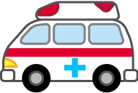
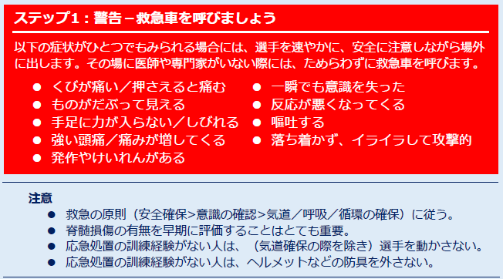
参考1-1：脳しんとうの評価（CRT5）
-ステップ１(緊急対応)
■注意点
原則、剣道具をつけたまま体を動かさない状態で評価をしましょう
ステップ１の症状がひとつでもあれば、ためらわずに救急車を呼びましょう
ただし・・・
意識がない、呼吸がない場合
➡ 剣道具をはずして、心肺蘇生（人工呼吸、胸骨圧迫）をおこないましょう
頚椎・頚髄損傷の可能性がある場合
（「首が痛い／押さえると痛む」、「手足に力が入らない／しびれる」）
➡ 剣道具をつけたまま頚椎保護し、救急車を待ちましょう
嘔吐がある場合
➡ 頚椎保護し、一本の棒のように体全体を横に向けましょう（ログロール法）
脳振盪を疑ったときのツール（CRT5）
日本脳神経外傷学会 スポーツ脳神経外傷検討委員会
■ログロール法(横に向ける方法）
日本臨床スポーツ医学会学術委員会脳神経外科部会.頭部外傷10か条の提言（第２版）https://concussionjapan.jimdofree.com/
頚椎を両手で保護しながら、嘔吐への対応や搬送を行うときの方法

Slide 21
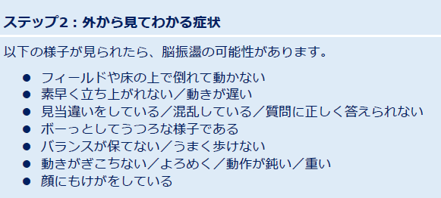
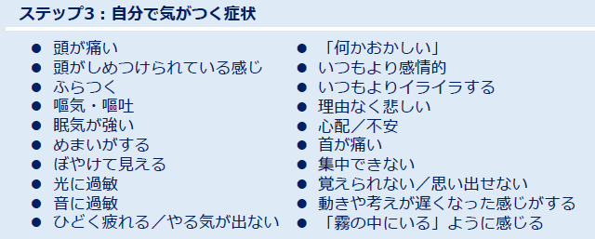
参考1-2：脳しんとうの評価（CRT5）
-ステップ2(外から見てわかる症状)
-ステップ3(自分で気がつく症状)
それぞれのステップで
1つでも当てはまる場合 ➡ 「脳しんとう」として対処
脳振盪を疑ったときのツール（CRT5）
日本脳神経外傷学会 スポーツ脳神経外傷検討委員会

Slide 22
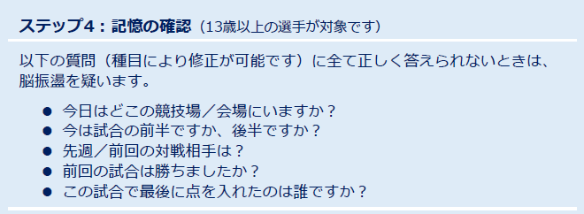
参考1-3：脳しんとうの評価（CRT5）
-ステップ4(記憶の確認)
【剣道版】記憶の確認の質問
■試合版質問（試合中の受傷を想定、13歳以上の剣士が対象） ・今いるのはどこの体育館（道場）ですか？ ・今は何をしていましたか？ ・現在の試合相手は誰ですか？ ・現在の試合の取得本数の状況はどうですか？ ・1つ前の試合は勝ちましたか？
■稽古版質問（稽古中の受傷を想定、13歳以上の剣士が対象） ・今いるのはどこの体育館（道場）ですか？ ・今は何をしていましたか？ ・現在の稽古相手は誰ですか？ ・倒れる前に打突した、または打突された技は何ですか？ ・ひとり前の相手は誰でしたか？
脳振盪を疑ったときのツール（CRT5）
日本脳神経外傷学会 スポーツ脳神経外傷検討委員会
質問に全て正しく答えられない場合 ➡ 「脳しんとう」として対処

Slide 23
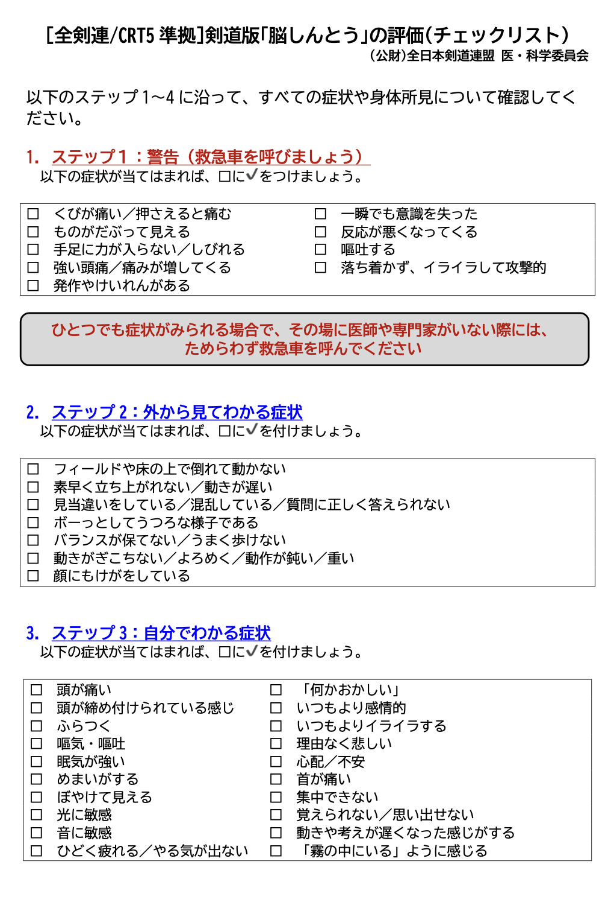
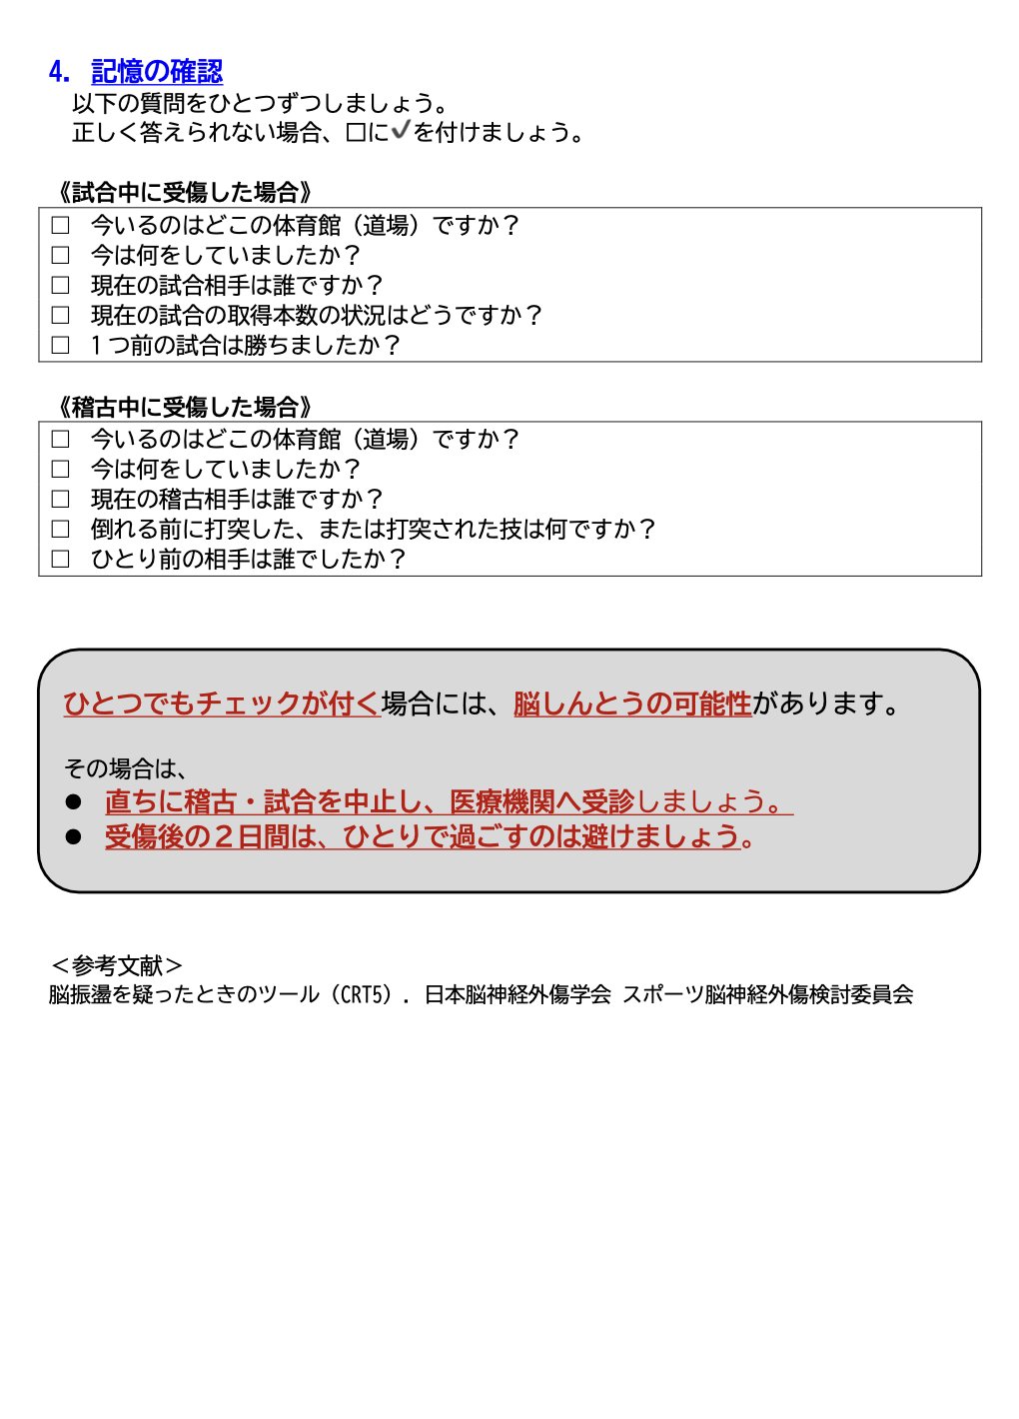
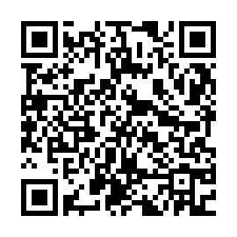
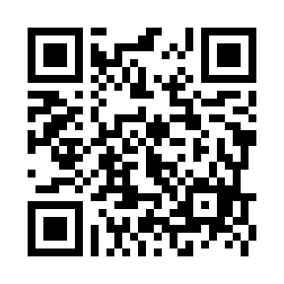
参考1-4：脳しんとうの評価チェックリスト（シート＆フォーム）
「チェックシート」
■「チェックシート」ダウンロード
以下からＰＤＦがダウンロードができます。
https://www.kendo.or.jp/wp/wp-content/uploads/2025/03/kendo-concussion-checklist_2025.pdf
■「チェックリスト」フォーム版
以下でｗｅｂフォームでのチェックができます。
https://forms.gle/8TnNSiCe8ct27U8p9

Slide 24
参考2：脳しんとう後の稽古・試合への復帰
脳しんとう(疑い)の場合、受傷当日は稽古・試合に復帰してはいけません
稽古・試合に戻る場合は、段階的に運動負荷を高めて、症状の再発がないことを確かめていくことが望ましい（例：以下のステージ1～6）
各ステージで少なくとも1日(24時間)は経過をみて、症状が再発する場合は ステージの調整を行う（トレーナーや医療者と相談しながら）
ステージ1：症状が消失するまで安静（心身の静養、日常生活は維持）
ステージ2：軽い有酸素運動（ウォーキングなど）
ステージ3：稽古の準備運動（軽いジョギング、素振りなど）
ステージ4：体のコンタクトがない稽古（体当たりの無い基本打ちなど）
ステージ5：医師による評価後にフルコンタクトの練習（体当たりを入れた稽古など）
ステージ6：制限なく稽古・試合に復帰
日本臨床スポーツ医学会脳神経外科部会 https://www.rinspo.jp/files/proposal_20-2_130306.pdf を参考に一部改訂

